Slide 1
Методика проведения практических работ в курсе географии основной школы
5 класс

Slide 2
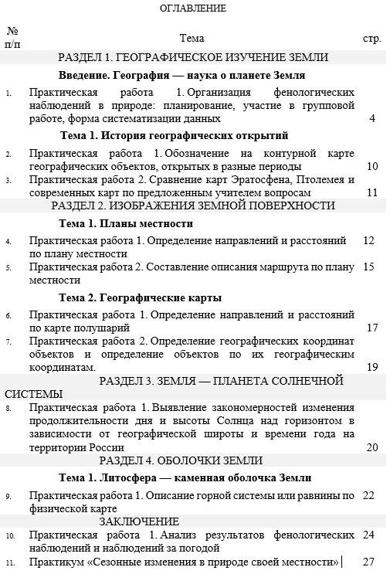

Slide 3
Наблюдения в природе
Практическая работа 1. Организация фенологических наблюдений в природе: планирование, участие в групповой работе, форма систематизации данных
Основные виды деятельности обучающихся /формируемые умения
В ФРП – не сформулированы
В ПРП:
- измерять (определять) температуру воздуха, атмосферное давление, направление ветра, облачность, амплитуду температур, среднюю температуру воздуха за сутки /месяц с использованием различных источников информации;
- вести простейшие наблюдения за различными объектами наблюдений - растительностью, животными, водоёмами, атмосферными явлениями, за погодой своей местности.
Оборудование: дневник наблюдений, календарь погоды, наружный термометр и другие метеорологические приборы.
Метапредметные результаты
а) универсальные познавательные действия:
базовые логические действия
- выявлять существенные признаки географических процессов и явлений;
базовые исследовательские действия
- проводить по плану несложное географическое исследование, в том числе на краеведческом материале, по установлению особенностей географических процессов и явлений;
работа с информацией
- самостоятельно выбирать оптимальную форму представления географической информации.
б) универсальные коммуникативные действия:
совместная деятельность (сотрудничество)
- принимать цель совместной деятельности при выполнении учебных географических проектов, коллективно строить действия по её достижению: распределять роли, договариваться, обсуждать процесс и результат совместной работы;
общение: в ходе диалога и/или дискуссии задавать вопросы по существу обсуждаемой темы и высказывать идеи, нацеленные на решение задачи и поддержание благожелательности общения.
в) универсальные регулятивные действия:
самоорганизация
- составлять план действий (план реализации намеченного алгоритма решения по проведению фенологических наблюдений в природе);
2. Предметные результаты
ФРП
- представлять результаты фенологических наблюдений и наблюдений за погодой в различной форме (табличной, графи-
ческой, географического описания).
ПРП
проводить фенологические наблюдения и наблюдения за погодой;
фиксировать результаты фенологических наблюдений и наблюдений за погодой в различной форме (табличной, графической, географического описания).

Slide 4
Практическая работа 1. Организация фенологических наблюдений в природе: планирование, участие в групповой работе, форма систематизации данных
Обучающая
Цель работы: формирование умений организации фенологических наблюдений в природе: планирование работы, участие в групповой работе, выбор форм систематизации данных.
Задачи:
- спланировать проведение фенологических наблюдений в природе;
- создать малые рабочие группы, каждая из которых будет проводить наблюдение за отдельным параметром / объектом природы / явлением природы или вести наблюдение в отдельный временной период;
- определить участие/ответственность отдельных учащихся в групповой работе при проведении фенологических наблюдений в природе;
- выбрать форму систематизации и фиксации данных наблюдений за отдельными компонентами природы;
- выполнять измерительные действия в течение определённого периода
Требования к выбору объектов наблюдения:
объекты наблюдений должны быть широко распространены,
- объекты наблюдений должны быть хорошо известны и безошибочно узнаваемы,
- отмечаемые явления должны относиться к наиболее характерным для отдельных сезонов года.
Участок для наблюдений должен отвечать следующим требованиям:
- удобство для посещения в течение многих лет,
- типичность участка для данной местности,
- древесные растения на участке должны быть представлены достаточно большими группами (не менее 5- 10),
- травянистые растения должны быть представлены достаточно большим количеством экземпляров.
Наблюдения за изменением высоты полуденного солнца и определение продолжительности дня
Учащиеся выполняют наблюдение в 20-х числах каждого месяца в течение всего учебного года.

Slide 5
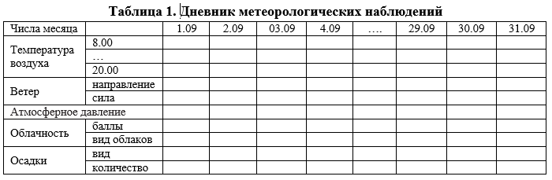
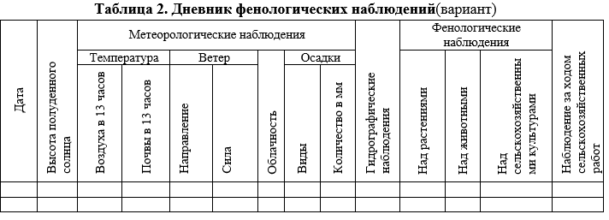
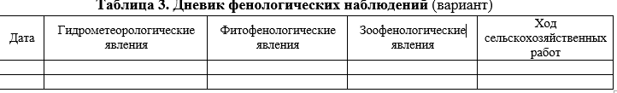
Практическая работа 1. Организация фенологических наблюдений в природе: планирование, участие в групповой работе, форма систематизации данных
Ход работы
Выбрать участок для наблюдения.
Выбрать объекты для наблюдений.
Спланировать проведение фенологических наблюдений.
Распределить ответственность между членами группы за проведение фенологических наблюдений за различными объектами наблюдений (растительностью, животными, водоёмами, атмосферными явлениями, температурой воздуха).
Описать участок наблюдения — расположение, состав растительности, состав типичных животных (включая насекомых), тип водоёма и пр.
Познакомиться с условными обозначениями элементов погоды в приложениях учебника / в тетради-практикуме / в предложенной учителем памятке.
Фиксировать ежедневно изменения в природе (метеорологические явления, сезонные изменения в растительном и животном мире, изменения водоёмов) с помощью условных знаков в дневнике наблюдений (таблицы 1, 2, 3).
Вносить в дневник наблюдения сведения о других явлениях, которые привлекли к себе внимание.

Slide 6
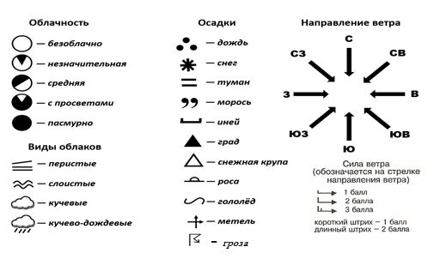
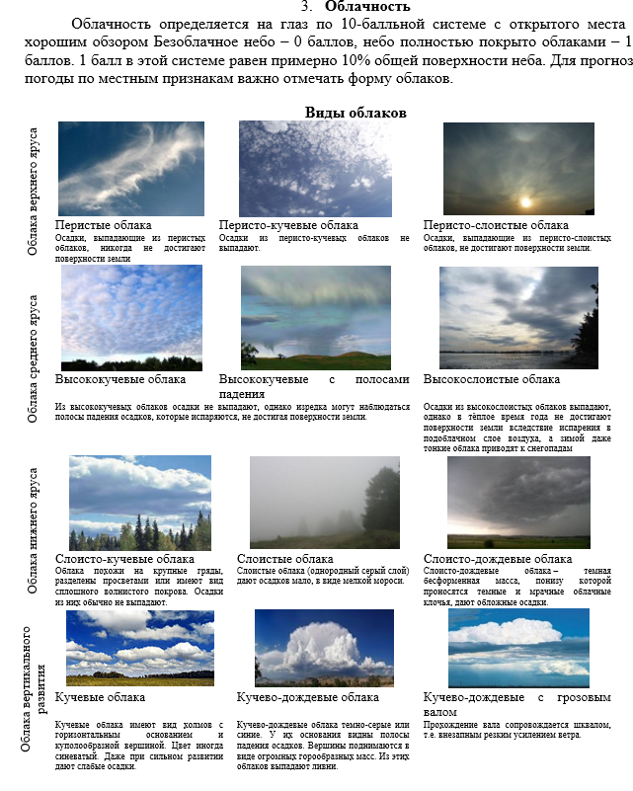
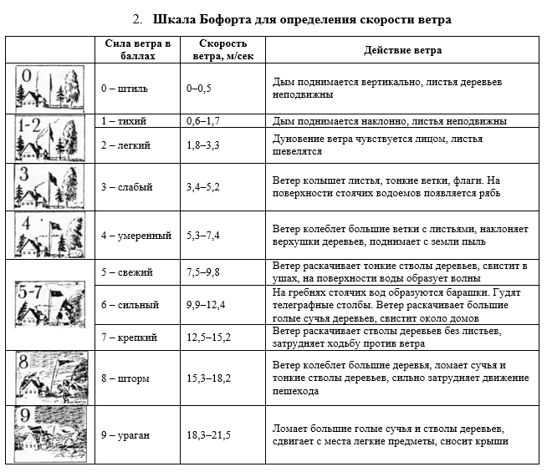
Практическая работа 1. Организация фенологических наблюдений в природе: планирование, участие в групповой работе, форма систематизации данных
Оборудование

Slide 7
Наблюдения в природе
ПРАКТИЧЕСКАЯ РАБОТА 1. ВЫЯВЛЕНИЕ ЗАКОНОМЕРНОСТЕЙ ИЗМЕНЕНИЯ ПРОДОЛЖИТЕЛЬНОСТИ ДНЯ И ВЫСОТЫ СОЛНЦА НАД ГОРИЗОНТОМ В ЗАВИСИМОСТИ
ОТ ГЕОГРАФИЧЕСКОЙ ШИРОТЫ И ВРЕМЕНИ ГОДА НА ТЕРРИТОРИИ РОССИИ
Основные виды деятельности обучающихся /формируемые умения:
устанавливать эмпирические зависимости между продолжительностью дня и географической широтой местности,
между высотой Солнца над горизонтом и географической широтой местности на основе анализа данных наблюдений.
2.Предметные результаты
- устанавливать эмпирические зависимости между продолжительностью дня и географической широтой местности, между высотой Солнца над горизонтом и географической широтой местности на основе анализа данных наблюдений;
Ход работы:
Создать малые рабочие группы, каждая из которых будет проводить сбор информации по отдельной группе показателей по различным временным отрезкам.
Определить участие/ответственность отдельных учащихся в групповой работе за сбор информации по отдельной группе показателей.
Подготовить единую форму систематизации данных и представления результатов сбора актуальной информации.
Установить перечень населённых пунктов на территории России, для которых будут вестись необходимые расчёты.
Определить высоту Солнца над горизонтом на широте населённого пункта в дни равноденствия и солнцестояния;
Определить продолжительность дня на широте населённого пункта в дни равноденствия и солнцестояния.
Установить зависимость между продолжительностью дня и высотой Солнца над горизонтом и географической широтой.
Установить зависимость между продолжительностью дня и высотой Солнца над горизонтом и временем года.
Сделать вывод о закономерных изменениях продолжительности дня и высоты солнца над горизонтом в зависимости от географической широты и времени года.

Slide 8
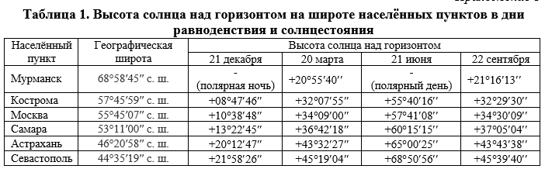
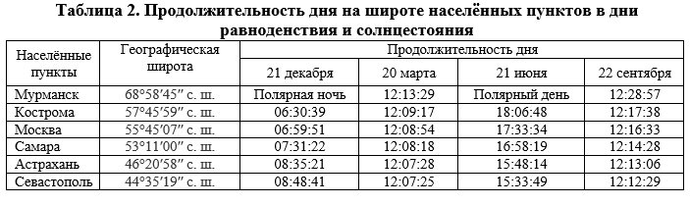
ПРАКТИЧЕСКАЯ РАБОТА 1. ВЫЯВЛЕНИЕ ЗАКОНОМЕРНОСТЕЙ ИЗМЕНЕНИЯ ПРОДОЛЖИТЕЛЬНОСТИ ДНЯ И ВЫСОТЫ СОЛНЦА НАД ГОРИЗОНТОМ В ЗАВИСИМОСТИ
ОТ ГЕОГРАФИЧЕСКОЙ ШИРОТЫ И ВРЕМЕНИ ГОДА НА ТЕРРИТОРИИ РОССИИ
Данные таблиц получены на сайте http://gotourl.ru/7472

Slide 9
ПРАКТИЧЕСКАЯ РАБОТА 1.
АНАЛИЗ РЕЗУЛЬТАТОВ ФЕНОЛОГИЧЕСКИХ НАБЛЮДЕНИЙ И НАБЛЮДЕНИЙ ЗА ПОГОДОЙ
Цель работы: формирование умений обрабатывать и анализировать материалы своих фенологических наблюдений и наблюдений за погодой.
Задачи:
- обработать результаты фенологических наблюдений и наблюдений за погодой;
- представить полученные результаты в виде графиков и диаграмм и иных форм представления результатов наблюдений;
- проанализировать полученные данные;
- сделать выводы о состоянии поверхностных вод, растительного и животного мира и погоды в течение периода наблюдений.
Основные виды деятельности обучающихся /формируемые умения:
- систематизировать результаты наблюдений;
- делать предположения, объясняющие результаты наблюдений
2. Предметные результаты
- представлять результаты фенологических наблюдений и наблюдений за погодой в различной форме (табличной, графической, географического описания).

Slide 10
Наблюдения в природе
ПРАКТИЧЕСКАЯ РАБОТА 1.
АНАЛИЗ РЕЗУЛЬТАТОВ ФЕНОЛОГИЧЕСКИХ НАБЛЮДЕНИЙ И НАБЛЮДЕНИЙ ЗА ПОГОДОЙ
Ход работы:
2. Представить результаты наблюдений за погодой в различной форме:
- график суточного хода температур;
- график годового хода температур;
-диаграмма распределения атмосферных осадков по месяцам;
- роза ветров;
- диаграмма облачности;
- таблицы.
Обработать материалы своих наблюдений за состоянием погоды:
- температура воздуха;
- атмосферное давление;
- количество и вид осадков;
- направление и сила ветра;
- облачность
3. Обработать материалы своих фенологических наблюдений:
- изменение состояния поверхностных вод,
- изменения растительного мира;
- изменения животного мира;
4.Представить результаты фенологических наблюдений различной форме (фотоматериалы, описание, зарисовки и пр.).
5. Проанализировать полученные результаты наблюдений.
6. Сделать выводы о зависимости между временем года, температурой воздуха, состоянием погоды и состоянием поверхностных вод, растительного мира и животного мира.
Памятки
Роза ветров
Построить розу ветров, используя данные дневника наблюдения за ___ (месяц).
Для этого:
а) начертить систему координат с точкой отсчёта в центре. Подписать основные стороны горизонта (С, Ю, З, В). Начертить дополнительные оси и подписать промежуточные стороны горизонта (С-В, С-З, Ю-В, Ю-З). В центре нарисовать кружок диаметром 1 см;
б) откладывать на каждой оси отрезки от края кружка по 0,5 см (1 клетка) по количеству дней с таким направлением ветра (например, 5 дней дул северный ветер – отложить 5отрезков по линии север, и так по каждому направлению);
в) полученные точки соединить в следующей последовательности: С- С-В – В – Ю-В – Ю – Ю-З – З – С-З –С. При отсутствии какого-либо ветра линия в этом месте прерывается.
г) в центре (в кружке) отметить количество дней без ветра (штиль).
д) ответить на вопросы:
- ветры каких направлений преобладали в вашей местности за период наблюдений?
- сколько дней дули ветры преобладающего направления?
- сколько дней ветра не было?
Температура воздуха
Построить график изменения температур за период наблюдений.
Для этого:
a) начертить систему координат с точкой отсчёта в левом нижнем углу. По вертикальной оси – температура воздуха в °С (1 см – 2°С), по горизонтальной оси – месяцы, начиная с января (1 см – 1 месяц);
б) построения производить согласно данным собственных таблиц наблюдения;
в) полученные точки соединить плавной линией (сначала простым карандашом, затем положительные температуры– красной, отрицательные – синей линией);
г) определить по графику:
- самый тёплый месяц года;
- самый холодный месяц года;
- годовую амплитуду температур;
- среднегодовую температуру.
Осадки
Построить диаграмму распределения по месяцам атмосферных осадков.
Для этого:
a) начертить систему координат с точкой отсчёта в левом нижнем углу. По вертикальной оси – количество осадков в мм (1 см – 10 мм осадков), по горизонтальной оси – месяцы, начиная с января (1 см – 1 месяц);
б) откладывать в каждом месяце вверх такой отрезок, который соответствует количеству осадков за данный месяц. Начертить столбики соответствующей высоты.
в) подписать годовое количество осадков на диаграмме;
г) ответить на вопросы на основе данных диаграммы:
- в каком месяце выпало больше всего осадков?
- в каком месяце выпало меньше всего осадков?
- в какое время года выпало наибольшее количество осадков?
- в какое время года выпало наименьшее количество осадков?
- сколько всего осадков выпало за год?

Slide 11
ПРАКТИЧЕСКАЯ РАБОТА 1. ОБОЗНАЧЕНИЕ НА КОНТУРНОЙ КАРТЕ ГЕОГРАФИЧЕСКИХ ОБЪЕКТОВ, ОТКРЫТЫХ В РАЗНЫЕ ПЕРИОДЫ
Работа с картой
Основные виды деятельности обучающихся /формируемые умения
-представлять текстовую информацию в графической форме.
2. Предметные результаты
- интегрировать и интерпретировать информацию о путешествиях и географических исследованиях Земли, представленную в одном или нескольких источниках;
- различать вклад великих путешественников в географическое изучение Земли.
Ход работы:
Обозначить на контурной карте географические объекты, открытые в разные периоды (согласно выбору учителя из предложенного ниже перечня):
  проследить по карте путь плавания финикийцев вокруг Африки и обозначьте географические объекты, через которые он проходил;
  проследить по карте путь плавания викингов (норманнов) и обозначьте географические объекты, через которые он проходил;
  нанести на карту маршрут Марко Поло по сведениям о его путешествии. Подписать названия географических объектов, которые увидел путешественник;
  проследить по карте маршрут путешествия Афанасия Никитина и обозначить географические объекты, через которые он проходил;
  проследить по карте путь плавания Васко да Гама и обозначить географические объекты, через которые он проходил;
  показать штриховкой часть Атлантического океана, где проходили плавания Xристофора Колумба. Найти с помощью карт атласа географические названия, связанные с именем Христофора Колумба;
  проследить по карте путь экспедиции Фернана Магеллана и обозначить на контурной карте географические объекты, через которые он проходил;
  назвать обозначить на контурной карте географические объекты, с которыми связаны кругосветные путешествия Джеймса Кука.
Каждую контурную карту подписывают. Карта должна иметь чёткое лаконичное название, соответствующее тематике самой карты. В верхней левой части карты напишите её название. В верхней правой части карты подпишите свою фамилию и класс.
-все надписи выполняются ручкой: печатными буквами, мелко, четко, красиво; географические названия должны иметь безошибочное написание;
- названия рек и гор располагаются соответственно вдоль рек и хребтов, названия низменностей – по параллелям; объекты орографии (элементы рельефа) наносятся черным цветом, гидрографии (водные объекты) – синим; если того требует задание, карту раскрашивают цветными карандашами, а затем уже подписывают географические названия;
- если название географического объекта не помещается на карте, то около него ставить цифру, а в условных знаках карты писать, что обозначает данная цифра;
- по необходимости заполнять легенду карты. Все изображенные на карте объекты должны быть отражены в легенде (в условных обозначениях), в том числе заливка (цвета), штриховка, значки, сноски и др. В легенде карты должна быть расшифровка любого цветового обозначения.

Slide 12
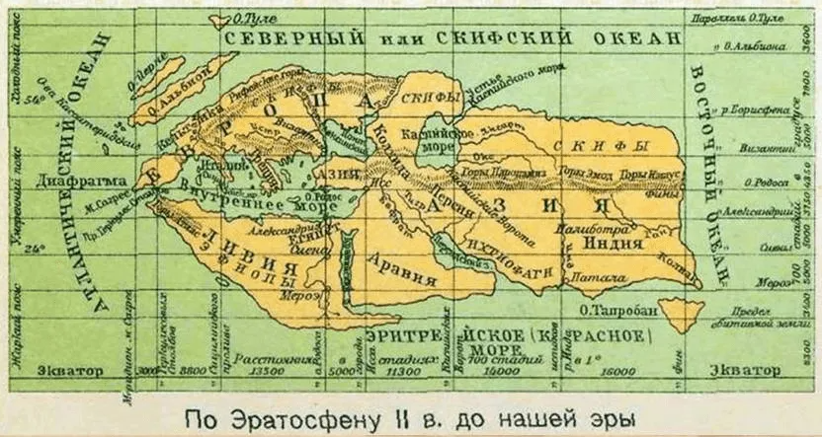
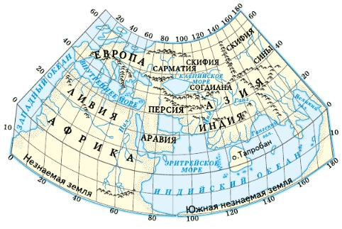
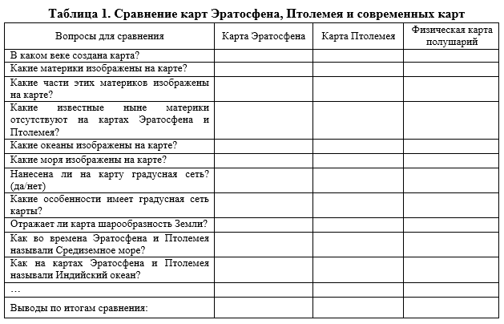
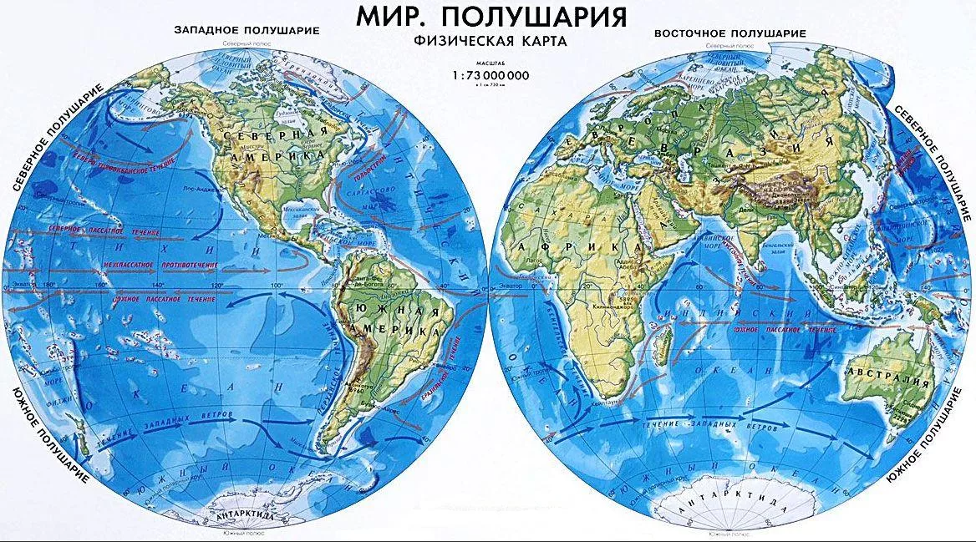
ПРАКТИЧЕСКАЯ РАБОТА 2. СРАВНЕНИЕ КАРТ ЭРАТОСФЕНА, ПТОЛЕМЕЯ И СОВРЕМЕННЫХ КАРТ ПО ПРЕДЛОЖЕННЫМ УЧИТЕЛЕМ ВОПРОСАМ
Работа с картой
Основные виды деятельности обучающихся /формируемые умения
ПРП - сравнивать географические карты;
ФРП - находить в картографических источниках аргументы, обосновывающие ответы на вопросы.
2. Предметные результаты
- интегрировать и интерпретировать информацию о географических исследованиях Земли, представленную в одном или нескольких источниках.
II век н.э.

Slide 13
ПРАКТИЧЕСКАЯ РАБОТА 1. ОПРЕДЕЛЕНИЕ НАПРАВЛЕНИЙ И РАССТОЯНИЙ ПО ПЛАНУ МЕСТНОСТИ
Работа с планом местности
Цель работы: формирование умения определять положение объектов относительно друг друга и расстояния между объектами на плане местности.
Задачи:
- определить положение объектов относительно друг друга по плану;
- определить расстояния между объектами по плану местности;
- оценить соответствие полученных результатов цели;
- объяснить причины достижения (не достижения) результатов деятельности;
- дать оценку приобретённому опыту.
2. Предметные результаты
- определять направления, расстояния по плану местности;
- использовать условные обозначения планов местности для получения информации, необходимой для решения практико-ориентированных задач;
- применять понятия «план местности», «ориентирование на местности», «стороны горизонта», «масштаб», «условные знаки» для решения практико-ориентированных задач.
Основные виды деятельности обучающихся /формируемые умения:
- определять по плану местности (топографической карте) расстояния между объектами на местности,
- определять направления по плану;

Slide 14
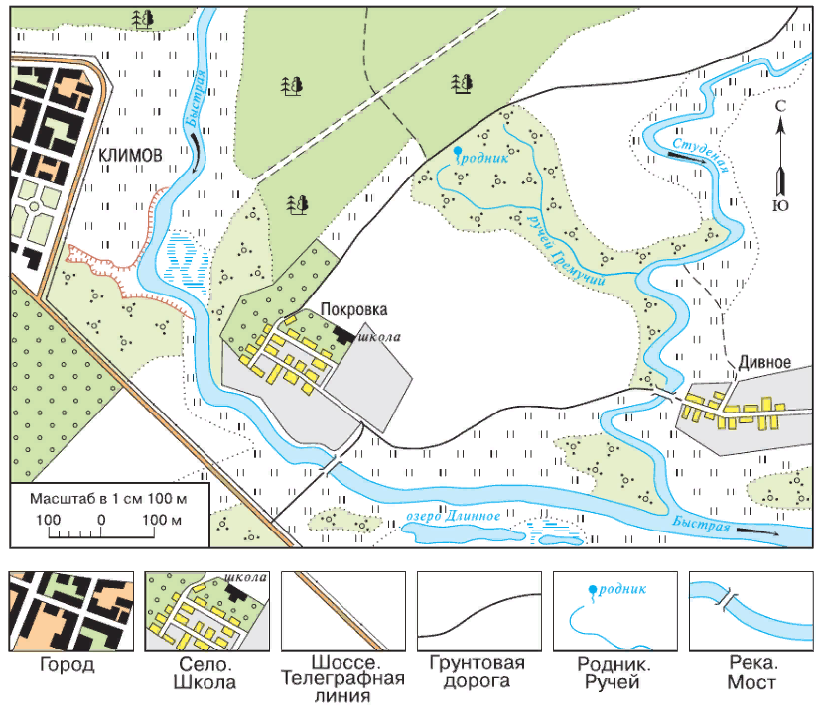


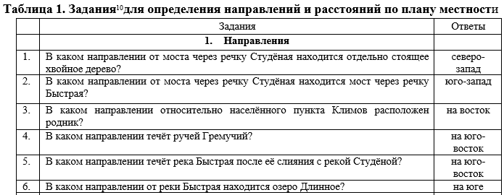
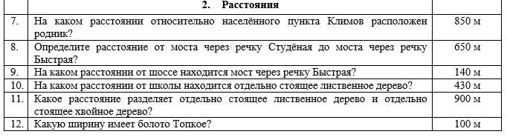
ПРАКТИЧЕСКАЯ РАБОТА 1. ОПРЕДЕЛЕНИЕ НАПРАВЛЕНИЙ И РАССТОЯНИЙ ПО ПЛАНУ МЕСТНОСТИ
Работа с планом местности
Ход работы:
Определить основные стороны горизонта с помощью стрелки у правой рамки плана местности (рис.1).
Определить положение указанных в задании объектов относительно друг друга (таблица 1).
Определить масштаб плана местности.
Определить расстояния между указанными в заданиях объектами с помощью масштаба.
Внести в таблицу полученные результаты измерений расстояний и определения положения объектов относительно друг друга.
Проверить результаты работы по модельному ответу.
Оценить соответствие результата цели (модельному ответу).
Объяснять причины достижения (недостижения) результатов деятельности.
Дать оценку приобретённому опыту.
болото Топкое

Slide 15
ПРАКТИЧЕСКАЯ РАБОТА 2. СОСТАВЛЕНИЕ ОПИСАНИЯ МАРШРУТА ПО ПЛАНУ МЕСТНОСТИ
Работа с планом местности
Цель работы: составление описания маршрута по плану местности с использованием масштаба плана и условных знаков.
Задачи:
- определить положение объектов относительно друг друга по плану местности в соответствии с определённым маршрутом;
- определить расстояния между объектами по плану местности;
- составить описание маршрута с использованием масштаба плана и условных знаков;
- оценить соответствие полученных результатов цели;
2.Предметные результаты
- определять направления, расстояния по плану местности;
- использовать условные обозначения плана местности для получения информации, необходимой для решения практико-ориентированных задач;
- применять понятия «план местности», «ориентирование на местности», «стороны горизонта», «масштаб», «условные знаки» для решения практико-ориентированных задач.
Основные виды деятельности обучающихся /формируемые умения:
-составлять описание маршрута по плану местности;
-проводить по плану несложное географическое исследование;
- объяснять причины достижения (недостижения) результатов деятельности, давать оценку приобретённому опыту;
- оценивать соответствие результата цели.

Slide 16
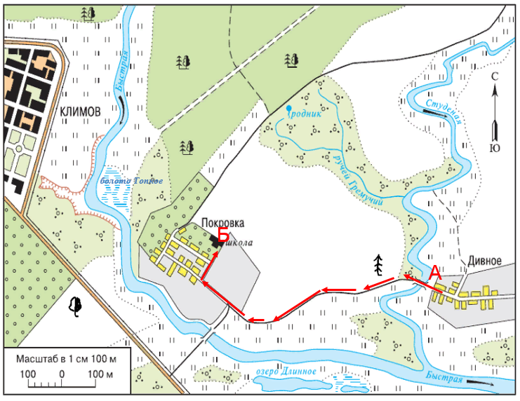
ПРАКТИЧЕСКАЯ РАБОТА 2. СОСТАВЛЕНИЕ ОПИСАНИЯ МАРШРУТА ПО ПЛАНУ МЕСТНОСТИ
Ход работы:
Определить на плане местности предлагаемый маршрут движения по указанным начальным и конечным точкам (от точки А до точки В).
Определить с помощью условных знаков объекты, по которым проходит маршрут, и все объекты, расположенные по обеим сторонам вдоль маршрута.
Определить и записать направления на объекты, расположенные вдоль маршрута движения.
Вычислить при помощи линейки и масштаба плана расстояние по указанному маршруту и записать это значение.
Определить расстояния между крупными группами объектов, расположенными вдоль маршрута движения.
Составить описание маршрута от начальной точки до конца маршрута с использованием полученных данных и условных знаков плана местности.
Проверить результаты работы по модельному ответу.
Оценить соответствие результата цели (модельному ответу).
Объяснять причины достижения (недостижения) результатов деятельности.
Дать оценку приобретённому опыту.

Slide 17
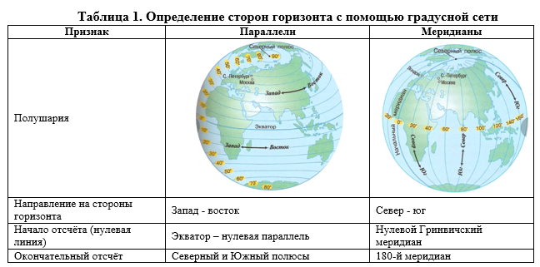
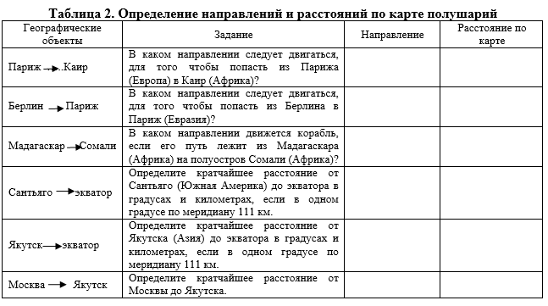
ПРАКТИЧЕСКАЯ РАБОТА 1. ОПРЕДЕЛЕНИЕ НАПРАВЛЕНИЙ И РАССТОЯНИЙ ПО КАРТЕ ПОЛУШАРИЙ
Работа с картой
Цель работы: формирование умения определять по карте полушарий положение объектов относительно друг друга и расстояния между объектами.
Задачи:
- определить положение указанных географических объектов относительно друг друга;
- произвести измерения расстояний по карте с помощью линейки и масштаба карты.
Основные виды деятельности обучающихся /формируемые умения:
- определять направления, расстояния и географические координаты по картам;
2. Предметные результаты
- определять направления, расстояния по географическим картам, географические координаты по географическим картам;
- использовать условные обозначения географических карт для получения информации, необходимой для решения практико-ориентированных задач;
- применять понятия «географическая карта», «стороны горизонта», «масштаб» для решения практико-ориентированных задач.
Ход работы:
Определить стороны горизонта по карте полушарий
Определить положение указанных географических объектов относительно друг друга.
Записать полученные данные в таблицу.
Определите масштаб карты.
Выполнить задания по измерению расстояний между указанными географическими объектами:
- произвести измерения расстояний по карте с помощью линейки;
- перевести полученные результаты измерения в масштаб.
Записать полученные данные в таблицу (таблица 2).
Проверить результаты работы по модельному ответу.
В случае затруднений учащимся можно предложить воспользоваться опорными сигналами : информацией о сторонах горизонта на карте по таблице 1.

Slide 18
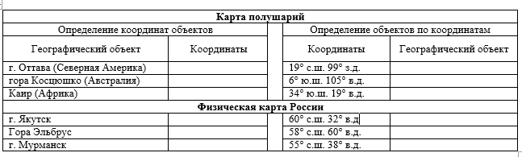
ПРАКТИЧЕСКАЯ РАБОТА 2. ОПРЕДЕЛЕНИЕ ГЕОГРАФИЧЕСКИХ КООРДИНАТ ОБЪЕКТОВ И ОПРЕДЕЛЕНИЕ ОБЪЕКТОВ ПО ИХ ГЕОГРАФИЧЕСКИМ КООРДИНАТАМ
Работа с картой
Цель работы: формирование умений определять географические координаты объекта и объект по координатам.
Задачи:
- определить географические координаты объекта;
-определить географические объекты по координатам.
Основные виды деятельности обучающихся /формируемые умения:
- определять направления, расстояния и географические координаты по картам.
2. Предметные
- определять географические координаты по географическим картам;
- различать понятия «параллель» и «меридиан»;
Ход работы:
Определить географические координаты объектов.
Определить географические объекты по координатам.
Внести результат работы в таблицу.
Проверить результаты работы по модельному ответу.
Оценить соответствие результата цели (модельному ответу) (для обучающей ПР)

Slide 19
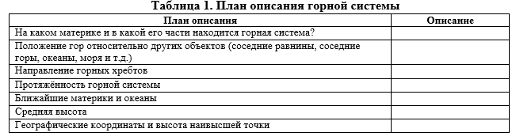
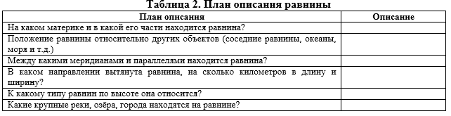
ПРАКТИЧЕСКАЯ РАБОТА 1.
ОПИСАНИЕ ГОРНОЙ СИСТЕМЫ ИЛИ РАВНИНЫ ПО ФИЗИЧЕСКОЙ КАРТЕ
Работа с картой
Основные виды деятельности обучающихся /формируемые умения:
описывать горную систему или равнину по физической карте.
2. Предметные результаты
- использовать условные обозначения географических карт для получения информации, необходимой для решения практико-ориентированных задач;
- применять понятия «географическая карта», «стороны горизонта», «горизонтали», «масштаб», «условные знаки» для решения практико-ориентированных задач;
- различать понятия «план местности» и «географическая карта», параллель» и «меридиан»;
- различать горы и равнины;
- классифицировать формы рельефа суши по высоте и по внешнему облику.
Цель работы: формирование умений описывать равнины или горы по физической карте по типовому плану.
Задачи:
определить по физической карте географическое положение горной системы / равнины;
определить по физической карте высоту горной системы / равнины с использованием шкалы высот и глубин;
составить описание горной системы / равнины по предложенному плану.
Ход работы:
1. Охарактеризовать географическое положение одной из горных систем (по выбору): Кордильеры, Анды, Кавказ, Уральские, Скандинавские, Алтай, Тянь-Шань, Гималаи.
2. Использовать при выполнении задания физическую карту полушарий/ физическую карту России.
Ход работы:
1. Охарактеризовать географическое положение одной из равнин (по выбору): Амазонская, Восточно-Европейская, Среднерусская, Валдайская, Прикаспийская, Западно - Сибирская, Среднесибирское плоскогорье, Аравийское плоскогорье, Бразильское плоскогорье.
2. Использовать при выполнении задания физическую карту полушарий/ физическую карту России.

